Slide 1

Machine Learning for Software Engineering
Studio sull’accuratezza di modelli predittivi per la localizzazione di bug nel codice di ampie applicazioni open-source

Slide 2
Agenda
Introduzione ed obiettivi
Progettazione
Metodologia ed assunzioni
Raccolta dei dati
Valutazione dei classificatori
Tecniche considerate per il confronto tra i classificatori
Risultati
Considerazioni e conclusioni

Slide 3
Introduzione ed obiettivi
Tutti i processi di sviluppo software prevedono attività di testing, il cui obiettivo è l’individuazione di eventuali malfunzionamenti presenti nel sistema, spesso causati da bug nel codice sorgente.
Su progetti di dimensioni notevoli, l’effort necessario per l’individuazione dei bug cresce considerevolmente. Il budget a disposizione, sia in termini economici che di tempo, è sempre limitato e non tutto può essere testato.
Come fare per migliorare l’efficacia del testing? Come fare per scovare più bug possibili?
OBIETTIVO n° 1
Supportare l’attività di testing, indicando quali siano le classi software che con maggior probabilità contengono dei bug.

Slide 4
Introduzione ed obiettivi
Per perseguire l’obiettivo fissato in precedenza, è necessario un modello predittivo, in grado di prevedere quali classi hanno maggior probabilità di contenere dei bug.
Un modello predittivo, in quanto tale, necessita di dati passati per effettuare le previsioni. Dunque, sarà necessario raccogliere tali dati ed effettuare delle misurazioni sul codice e sulla sua evoluzione release per release.
A questo punto, si potrà fare ricorso a strumenti di Machine Learning, usando i classificatori considerati più opportuni e scegliendo le tecniche ritenute più adatte agli scopi che si intende raggiungere.

Slide 5


Obiettivo dello studio
Come caso di studio, sono stati individuati due progetti open-source di Apache:
Apache BookKeeper
Apache Syncope
Sono stati selezionati Random Forest, Naïve Bayes ed IBK come classificatori da analizzare.
Le tecniche di utilizzo considerate per tali classificatori sono la feature selection, il sampling, e la cost sensitivity. Per non complicare eccessivamente lo studio, due di tali tecniche sono state fissate e sono stati analizzati i risultati ottenuti sperimentando l’utilizzo di diverse varianti della terza tecnica.
OBIETTIVO n° 2
Individuare quale classificatore ha le migliori performances in termini di accuratezza delle predizioni, al variare delle tecniche di utilizzo; in particolare, al variare della tipologia di cost sensitivity.

Slide 6

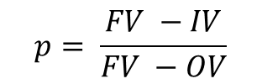
Progettazione: metodologia ed assunzioni
Per la raccolta dei dati passati, è stato necessario individuare tutte le releases dei progetti e lo storico dei bug, con le informazioni sul ciclo di vita di questi ultimi: injected version (IV), opening version (OV) e fixed version (FV). A tale scopo, sono state utilizzate le API REST dell’Issue Tracking System Jira.
Sono stati filtrati solo i tickets relativi ad issues di tipo Bug, con risoluzione Fixed e con stato Resolved oppure Closed, collezionandoli in una lista.
La lista di bug è stata ordinata temporalmente e sono stati scartati quei bug per cui una delle seguenti condizioni era vera:
La FV è indicata tra le Affected Versions
IV > OV
Per i bug aventi una IV non valida o non esplicitamente indicata, è stata usata la tecnica di Proportion Incremental, considerando solo i bug precedenti a quello in analisi per il calcolo del fattore di proporzione p. Tale scelta è stata dettata dal non voler utilizzare dati futuri per fare delle stime su dati passati, in modo da non influenzare la successiva valutazione dei classificatori, effettuata con la tecnica Walk Forward.
$$p= \frac{FV −IV}{FV −OV}$$
$$Predicted IV=FV −\left(FV −OV\right)∗p$$

Slide 7


Progettazione: raccolta dei dati
Incrociando i tickets dei bug fixati ottenuti da Jira con i commit dei progetti analizzati, ottenuti tramite il Version Control System Git, è stato possibile individuare i commit di fix, necessari per classificare le classi software come buggy o non buggy nelle diverse releases.
Inoltre, sempre tramite Git, sono stati scanditi tutti i commit dei progetti per effettuare le misurazioni necessarie sulle diverse classi software.
In questo modo, è stato costruito un dataset in cui ogni riga (istanza) è costituita da una classe software, misurata al termine di una determinata release, caratterizzata dalle metriche computate ed etichettata con l’attributo true se la classe era buggy in quella release, false altrimenti.
ASSUNZIONE: per effettuare il labeling (buggy VS no buggy), si è assunto che tutte le classi toccate dal commit di fix del bug B, vengano classificate come buggy in tutte le affected versions del bug B.

Slide 8
Progettazione: problema dello Snoring
Siamo sicuri che una classe etichettata come “non buggy” in una release X sia effettivamente tale?
NO!
È possibile che la classe, seppur classificata come “non buggy”, avesse uno o più bug dormienti nella release X, che si sono manifestati solo successivamente o che addirittura devono ancora manifestarsi → fenomeno dello Snoring
Per releases recenti, l’impatto dello Snoring è molto elevato ed il labeling sarebbe inaffidabile, compromettendo la bontà delle predizioni dei classificatori.
Si decide, quindi, di sfruttare i dati di tutte le releases a disposizione per la costruzione del dataset, ma la valutazione dei classificatori verrà fatta prendendo in considerazione unicamente il dataset troncato fino alla prima metà delle releases, così da limitare gli effetti dello Snoring.

Slide 9
Progettazione: metriche considerate
Nome metrica | Descrizione
Size | Dimensione in LOC della classe (cumulativa tra le releases)
LOC_touched | Numero di LOC aggiunte e rimosse nella release
LOC_added | Numero di LOC aggiunte nella release
MAX_LOC_added | Numero massimo di LOC aggiunte in una revisione della release
AVG_LOC_added | Numero medio di LOC aggiunte sulle revisioni della release
NR | Numero di revisioni nella specifica release
NAuth | Numero di differenti autori che hanno effettuato una revisione sulla classe nella release
Churn | LOC aggiunte – LOC rimosse nella release
MAX_Churn | Massimo churn di una revisione nella release
AVG_Churn | Churn medio tra le revisioni nella release
NFix | Numero di bug fixati nella classe (cumulativa tra le releases)
Age | Età della classe in settimane (cumulativa tra le releases)
WeightedAge | Età della classe pesata sulle LOC touched (cumulativa tra le releases)

Slide 10
Progettazione: valutazione dei classificatori
Come accennato in precedenza, la tecnica di valutazione dei classificatori utilizzata è stata Walk Forward. Si tratta di una tecnica di tipo time-series, in cui l’ordine temporale dei dati è un requisito fondamentale.
Ad ogni run, tutte le releases di training set NON devono essere influenzate dalle informazioni ottenibili nelle releases successive: in altre parole, se il training set è composto dalle releases 1, 2, ..., n, allora le informazioni ottenibili dalla release n+1 in poi non devono in alcun modo influenzarlo.
RELEASE
 | 1 | 2 | 3 | 4 | 5
1 | X
2
3
4
5
Legenda:
Training
RUN
Testing

Slide 11
Progettazione: tecniche considerate per i classificatori
Ottenuti i dataset e stabilita la tecnica di valutazione per i classificatori Random Forest, Naive Bayes e IBK, si è proceduto con la loro valutazione.
In particolare, è stata osservata l’accuratezza dei diversi classificatori, mantenendo fisse le tecniche di feature selection e sampling. Invece, sono state considerate le diverse varianti della tecnica di cost sensitivity.
Feature selection: è stato applicato l’algoritmo greedy Backward Search, poiché il numero delle metriche considerate nel dataset non è così elevato da causare un severo degrado delle prestazioni rispetto a Forward Search. Inoltre, l’obiettivo era quello di eliminare metriche superflue, piuttosto che restringere il più possibile il pool delle metriche considerate.
Sampling: per BookKeeper, le istanze buggy sono risultate essere il 12.98% delle totali, mentre, per Syncope, esse ammontano al 16.03% del totale. Si è scelto di applicare Undersampling per bilanciare il dataset.
Cost sensitivity: tre scenari → No Cost Sensitivity, Sensitive Threshold, Sensitive Learning

Slide 12

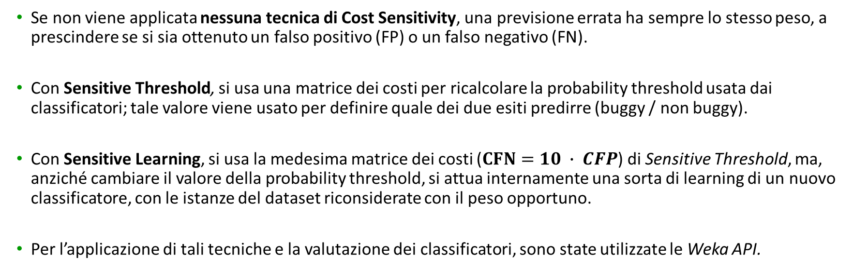
Progettazione: varianti di Cost Sensitivity
Se non viene applicata nessuna tecnica di Cost Sensitivity, una previsione errata ha sempre lo stesso peso, a prescindere se si sia ottenuto un falso positivo (FP) o un falso negativo (FN).
Con Sensitive Threshold, si usa una matrice dei costi per ricalcolare la probability threshold usata dai classificatori; tale valore viene usato per definire quale dei due esiti predirre (buggy / non buggy).
Con Sensitive Learning, si usa la medesima matrice dei costi ($CFN=10 ∙ CFP$) di Sensitive Threshold, ma, anziché cambiare il valore della probability threshold, si attua internamente una sorta di learning di un nuovo classificatore, con le istanze del dataset riconsiderate con il peso opportuno.
Per l’applicazione di tali tecniche e la valutazione dei classificatori, sono state utilizzate le Weka API.
CTP = 0 | CFN = 10
CFP = 1 | CTN = 0
Matrice dei costi

Slide 13
Risultati
Nelle slides seguenti, verranno mostrati dei box plot raffiguranti i risultati ottenuti dalla valutazione dei tre classificatori, sia per il progetto BookKeeper, che per il progetto Syncope.
Il confronto verrà fatto sempre a parità di tecniche utilizzate.
Le metriche prese in considerazione per valutare i classificatori sono:
Precision
Recall
AUC (Area Under ROC Curve)
Kappa

Slide 14
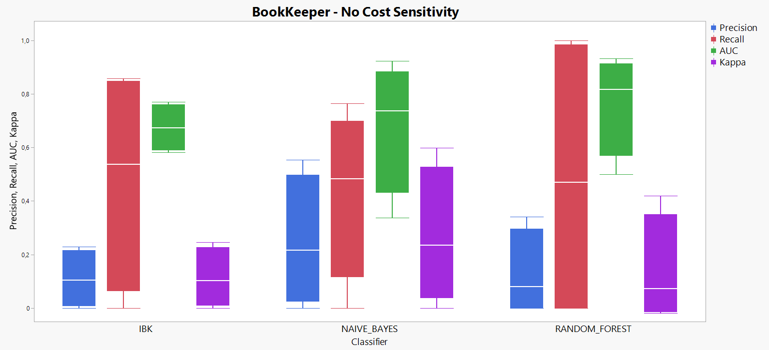
Risultati: BookKeeper – No Cost Sensitivity

Slide 15
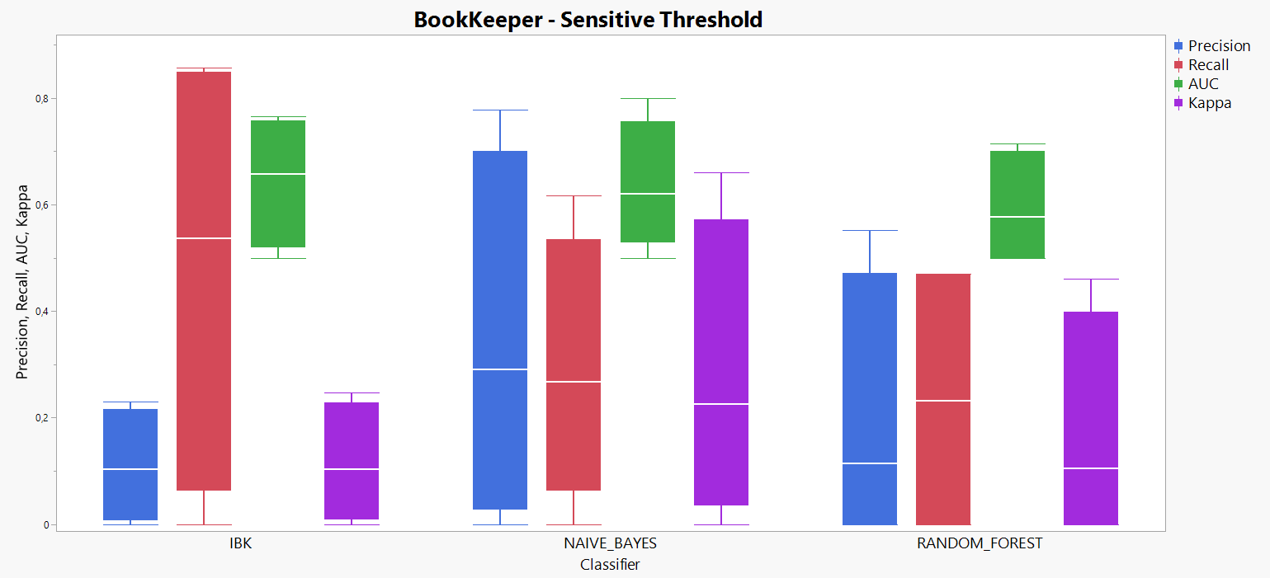
Risultati: BookKeeper – Sensitive Threshold

Slide 16
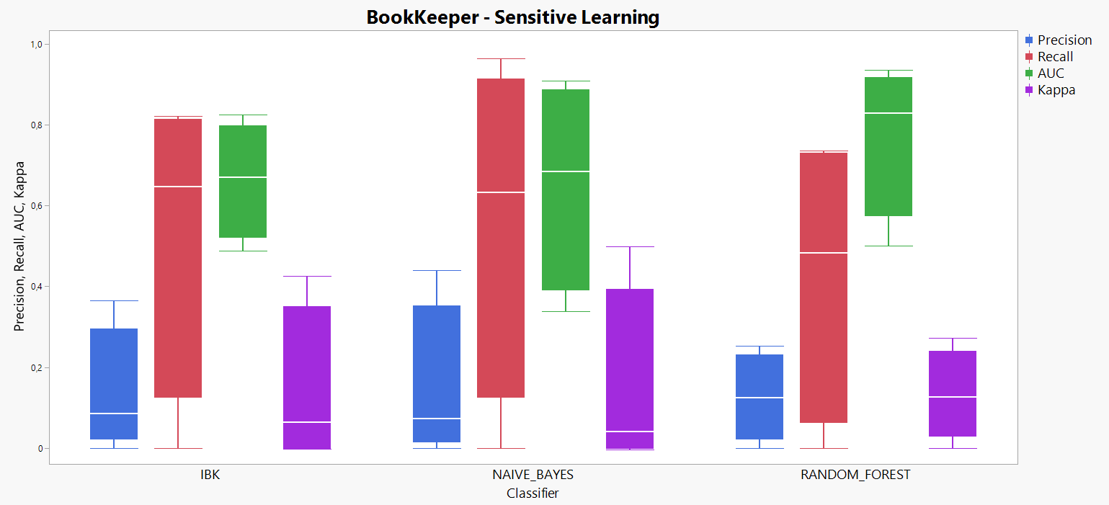
Risultati: BookKeeper – Sensitive Learning

Slide 17
Risultati: BookKeeper - considerazioni
PREMESSA: BookKeeper ha poche releases, dunque, il processo di validazione con Walk Forward è risultato nell’esecuzione di sole 5 run. Di conseguenza, le distribuzioni rappresentate dai box plot raffigurano un campione di dimensioni limitate, composto da pochi sample points.
No Cost Sensitivity: tutti i classificatori hanno Recall comparabile, ma Naive Bayes ha la precisione più elevata, considerando la mediana. Inoltre, anche Kappa è il migliore, mentre AUC risulta essere leggermente inferiore a quella di Random Forest. IBK è sicuramente il classificatore peggiore, mentre il migliore è Naive Bayes.
Sensitive Threshold: rispetto a No Cost Sensitivity, non si ha un netto miglioramento in generale. Si nota un particolare decremento della Recall per Random Forest, mentre Naive Bayes continua ad avere la Precision migliore. Sebbene NaiveBayes e IBK siano assolutamente comparabili, si preferisce ancora Naive Bayes, in quanto ha un Kappa nettamente superiore. IBK è indicato se il requisito principale è un’alta Recall.
Sensitive Learning: i classificatori prevedono molto più spesso positivi (buggy); ciò è visibile in un complessivo aumento della Recall e nella contestuale diminuzione della Precision. Considerando anche Kappa ed AUC, stavolta il classificatore che rappresenta il miglior compromesso tra le varie metriche è Random Forest.

Slide 18
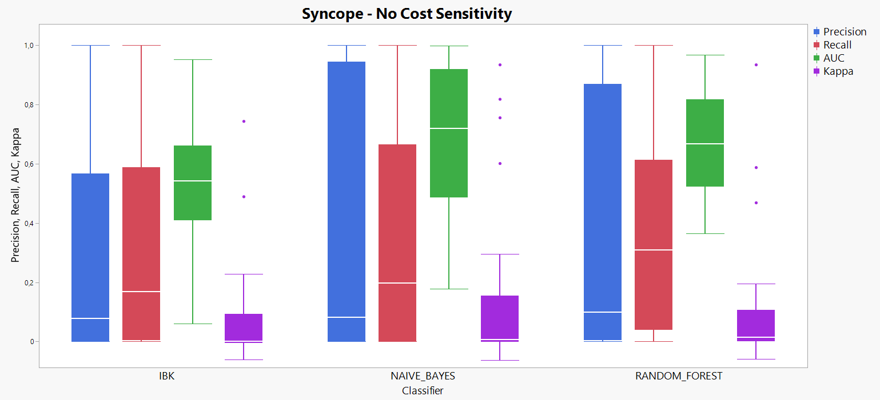
Risultati: Syncope – No Cost Sensitivity

Slide 19
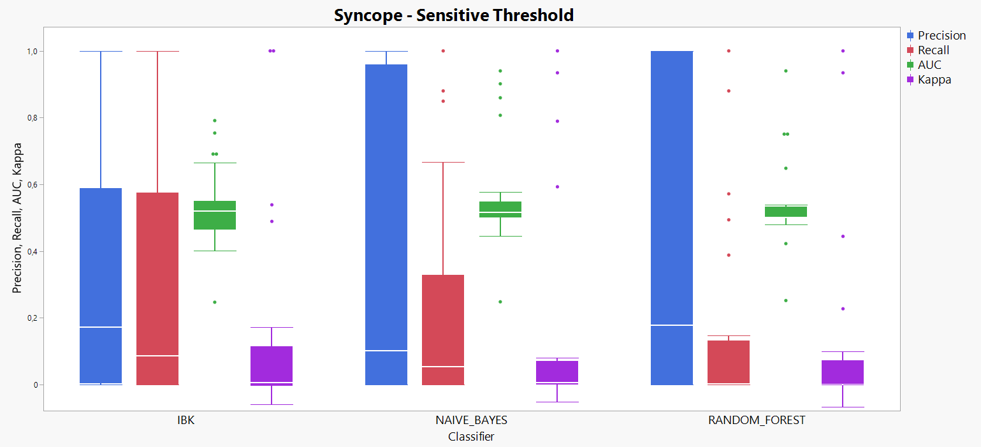
Risultati: Syncope – Sensitive Threshold

Slide 20
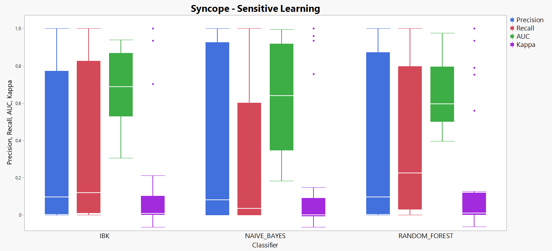
Risultati: Syncope – Sensitive Learning

Slide 21
Risultati: Syncope - considerazioni
No Cost Sensitivity: dal grafico è evidente che il classificatore peggiore sia IBK. La mediana della Precision dei tre classificatori coincide, ma, a livello di distribuzione, quella di Naive Bayes è migliore, così come per l’AUC. Il Kappa è molto basso per tutti e tre i classificatori. Il migliore è Naive Bayes.
Sensitive Threshold: si ha un inaspettato calo della Recall sia per Naive Bayes che per Random Forest, in cambio di un lieve miglioramento della Precision. Ma, complessivamente, sia AUC che Kappa calano di molto, registrando un peggioramento generale per tutti e tre i classificatori. È difficile affermare quale dei tre sia il migliore.
Sensitive Learning: come atteso, c’è un aumento generale della Recall, anche se la mediana resta comunque abbastanza bassa. La Precision dei tre classificatori è simile, ma quello che ottiene miglioramenti sensibili grazie a questa politica di cost sensitivity è senza dubbio IBK, che risulta essere il migliore dei tre.

Slide 22
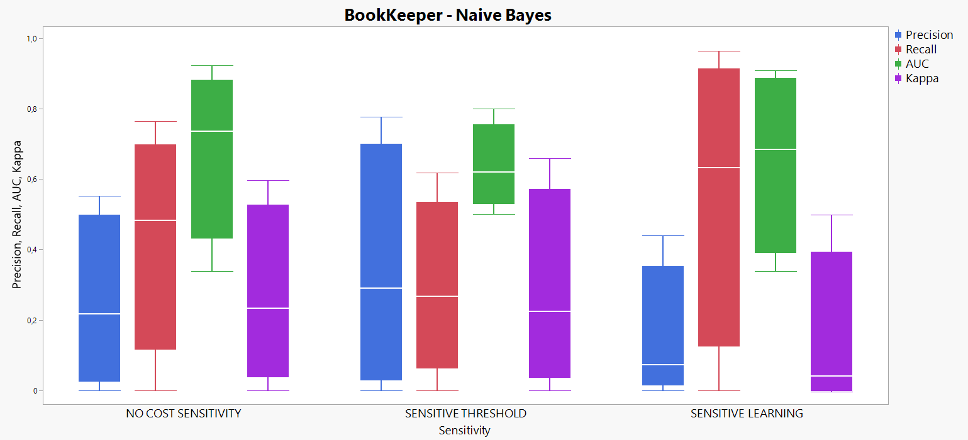
Risultati: BookKeeper – effetti di cost sensitivity su Naive Bayes

Slide 23
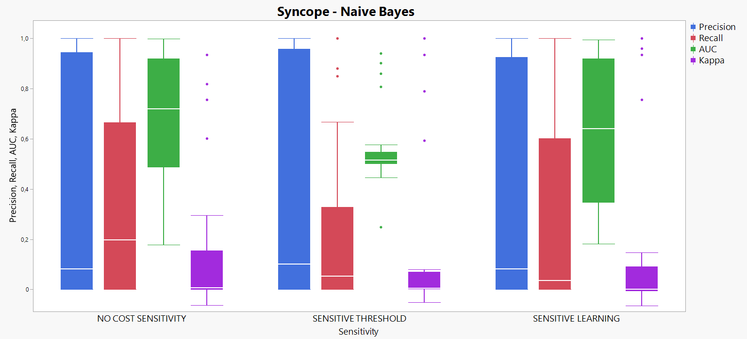
Risultati: Syncope – effetti di cost sensitivity su Naive Bayes

Slide 24
Considerazioni e conclusioni
Scelto Naive Bayes come classificatore, è stata valutata la tecnica di cost sensitivity più efficiente.
Per BookKeeper, la Precision e il Kappa maggiori si ottengono con Sensitive Threshold, ma le stesse metriche ottenute con No Cost Sensitivity presentano andamenti molto simili. Si predilige quest’ultima tecnica poiché è quella tra le due che evidenzia un AUC ed una Recall migliore. Tuttavia, nel contesto del caso di studio, avere una Recall alta è importante; quindi, applicare Sensitive Learning può avere senso.
Per Syncope, c’è da dire che in tutti gli scenari il valore di Kappa è molto prossimo allo zero, sintomo che il classificatore si comporta quasi come un classificatore “dummy” (e.g. ZeroR). Le prestazioni ottenute dall’applicazione di Sensitive Learning sono comparabili a quelle ottenute senza applicare alcuna tecnica di cost sensitivity. Tuttavia, questo secondo scenario evidenzia un valore mediano di AUC preferibile ed un Kappa leggeremente maggiore, pertanto è migliore.
In conclusione, sia per Syncope che per BookKeeper, conviene, in generale, NON applicare alcuna tecnica di cost sensitivity, se si applica già feature selection di tipo Backward Search e bilanciamento di tipo Undersampling. Per BookKeeper, la scelta di applicare Sensitive Learning garantirebbe un maggior numero di classi buggy correttamente predette, ma il costo da pagare è una Precision minore.

Slide 25
Riferimenti
Repository GitHub: https://github.com/AndreaPepe/MLforSE
SonarCloud: https://sonarcloud.io/summary/overall?id=AndreaPepe_SyncopeDataMining

